Slide 1


PROGETTO INTELLIGENZA ARTIFICIALE
Dell’Edera Ida
Matricola: 162739
Del Riccio Alessio
Matricola: 162821
Biscotti Leonardo
Matricola: 164219

Slide 2
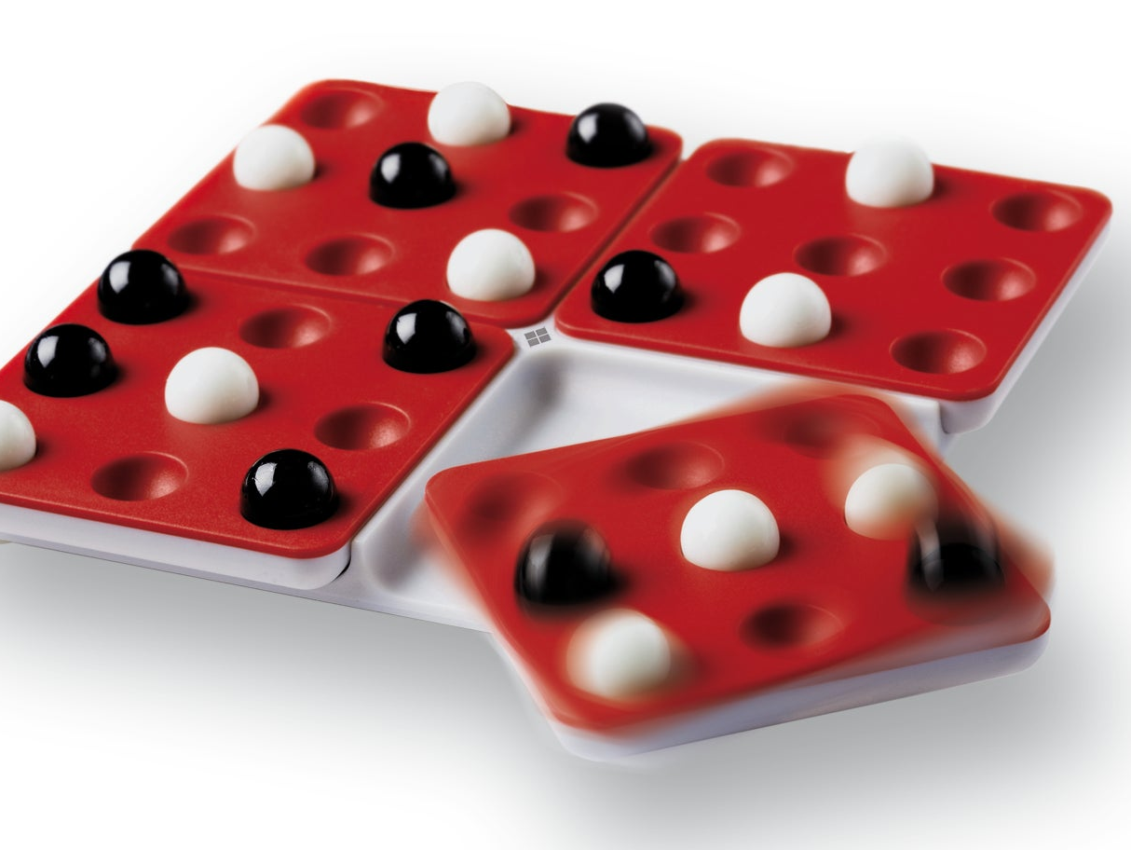
PENTAGO

Slide 3




Pentago - Regole
Pentago è un gioco di strategia per 2 giocatori inventato dalla compagnia svedese Mindtwister.
Il gioco è composto da un tavoliere 6x6, costituito da 4 quadranti 3x3 che possono ruotare su se stessi in senso orario o antiorario, e da 36 pedine (18 bianche e 18 nere).
Inizia indifferentemente uno dei due giocatori. Ogni giocatore ha una sola mossa per ciascun turno. La mossa consiste nel posizionare una nuova pedina del proprio colore, in una qualsiasi casella libera del tavoliere e subito dopo nel far girare di ¼ di giro in senso orario o antiorario uno qualsiasi dei 4 quadranti.

Slide 4
Pentago - Regole
Le pedine, una volta giocate, non possono muovere, ne essere rimosse dal tavoliere.
L’obiettivo del gioco è quello di creare per primi una fila ininterotta verticale, orizzontale o diagonale di 5 pedine del proprio colore.
Quando un giocatore realizza una fila di 5 pedine, la partita ha termine, anche se rimangono altre pedine a disposizione dei giocatori.
La partita è patta se nessun giocatore raggiunge l’obiettivo una volta collocate le pedine a propria disposizione. La partita è patta anche nel caso in cui entrambi i giocatori realizzano contemporaneamente un allineamento di 5 pedine.

Slide 5

Pentago con potatura alpha-beta

Slide 6
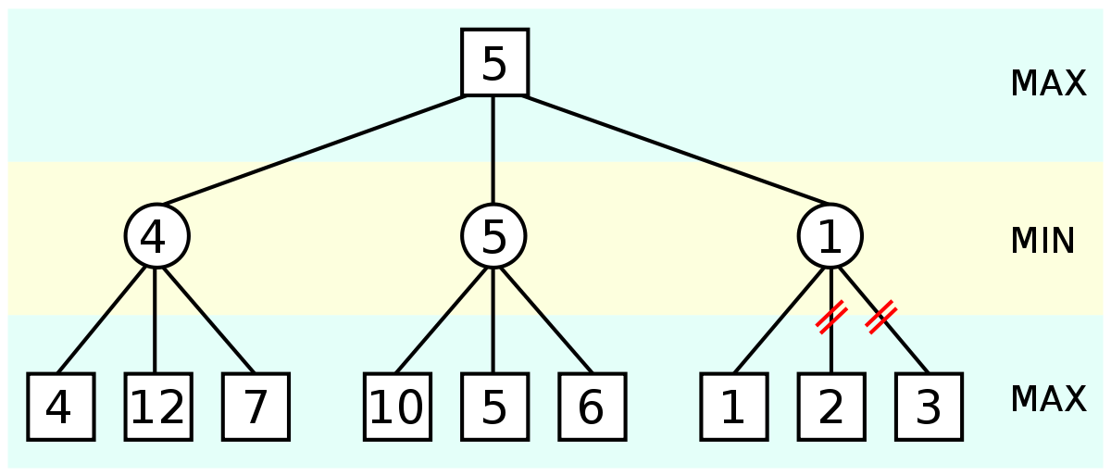
L’algoritmo utilizzato per il Pentago è MinMax con potatura alpha-beta.
La potatura alpha-beta è una tecnica che consente di ridurre, in qualche caso, in modo consistente, il numero di configurazioni da analizzare durante la procedura min max.

Slide 7
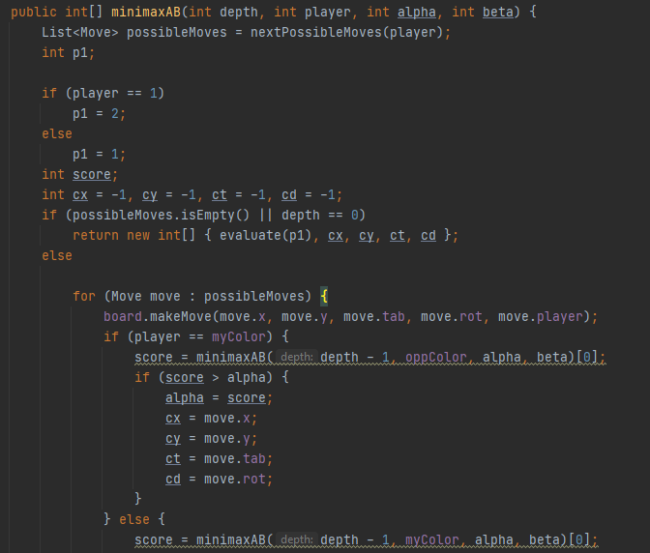

Slide 8
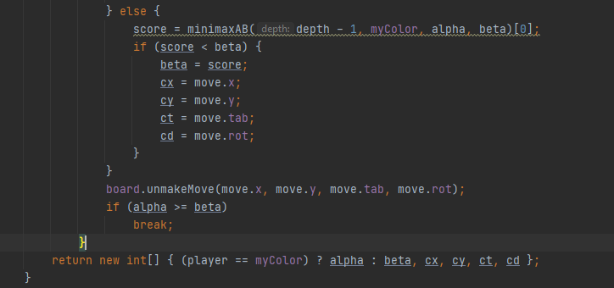

Slide 9
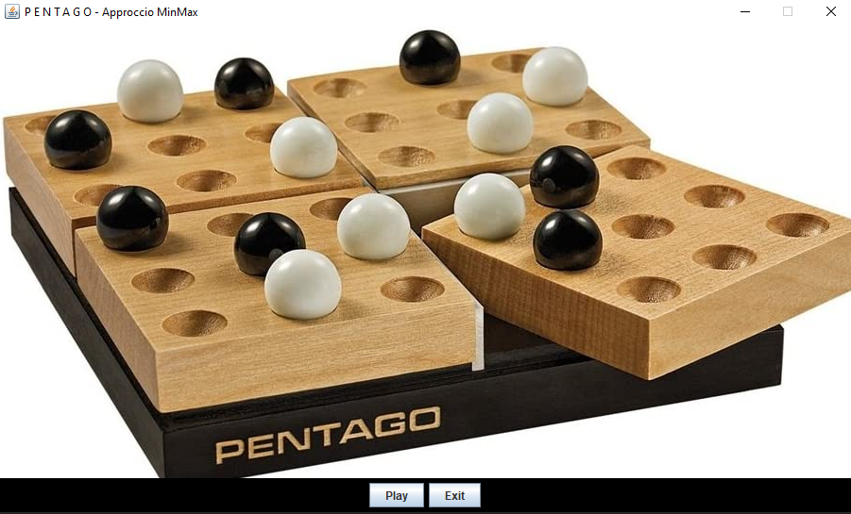
Pentago – Schermata iniziale
Appena parte il gioco, questa è la schermata principale. Come si evince si può uscire oppure passare al menu delle opzioni di gioco

Slide 10
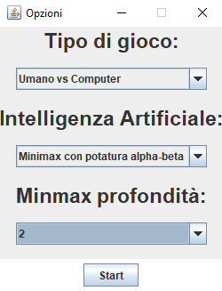
Dopo aver premuto ‘’Play’’, all’utente appare questa schermata grazie al quale può scegliere le opzioni di gioco.
Pentago – Opzioni

Slide 11
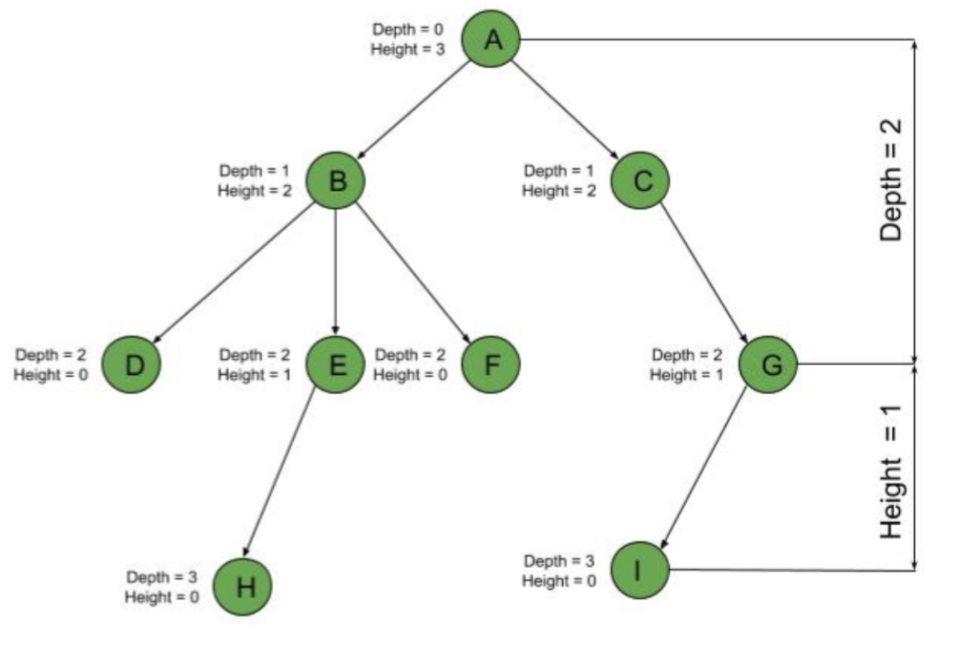
L’ultima opzione, dà all’utente la possibilità di scegliere la profondità euristica dell’algoritmo di min max.
La scelta coinsiste nel limitare la ricerca ad una profondità massima (dipendente dalla memoria e dal tempo disponibile).

Slide 12
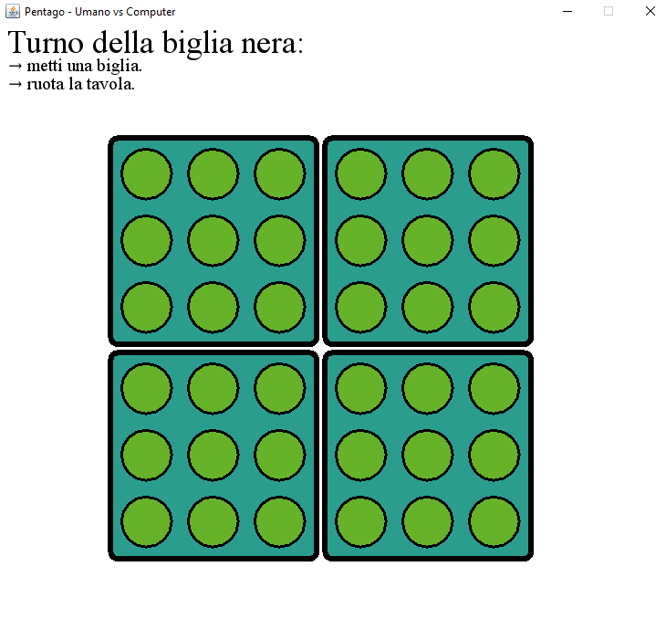
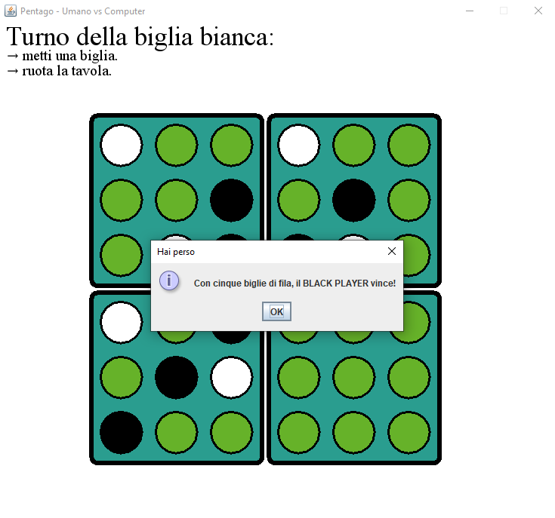
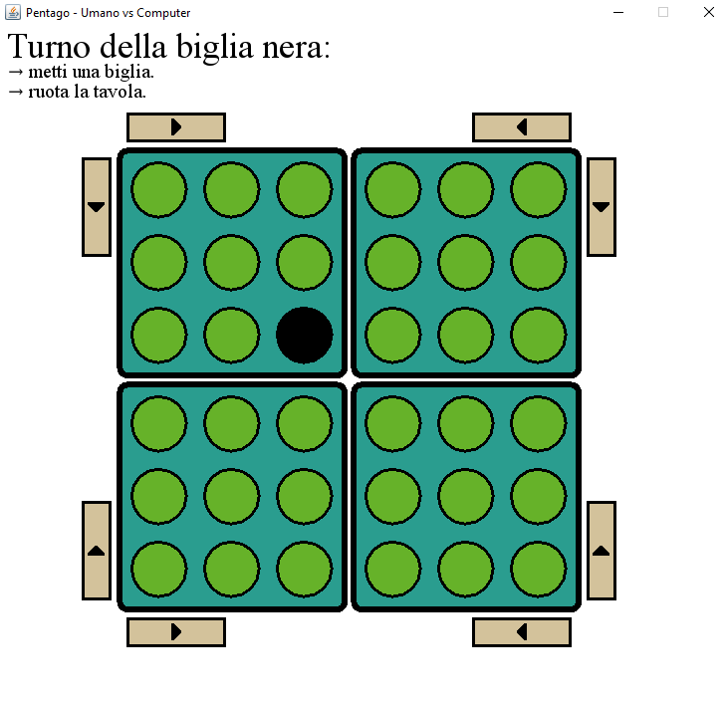
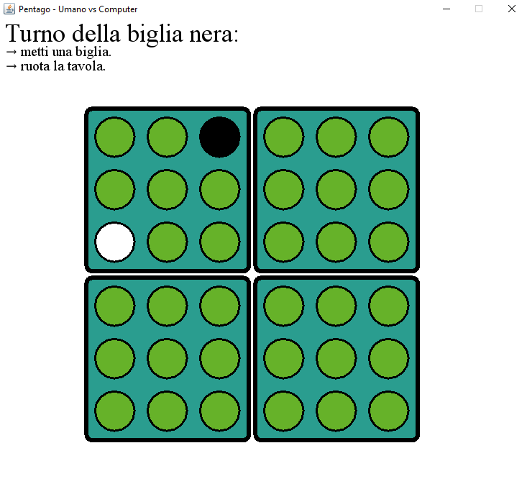

Slide 13
THE END

